Slide 1
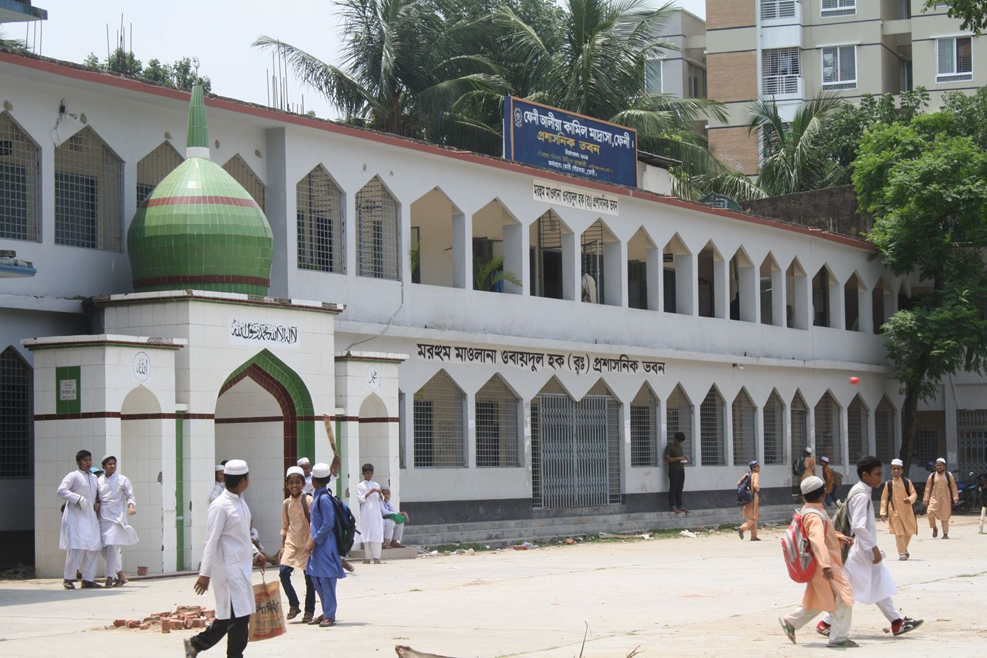
স্বাগতম

Slide 2
পরিচিতি
পাঠ পরিচিতি
নবম-দশম শ্রেণি
বিষয়ঃ গণিত
অধ্যায়ঃ ১৭
সময়ঃ ৪৫ মিনিট
তারিখঃ ১৫/০১/১৯
জিয়াউল হক ভূঁঞা
সহকারী শিক্ষক -গণিত
ফেনী আলীয়া কামিল মাদ্রাসা
01830123185

Slide 3
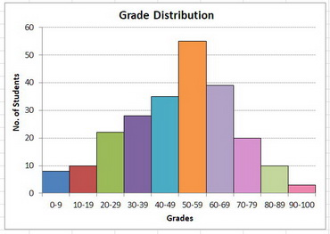
গ্রাফ টি লক্ষ কর ও প্রশ্নের উওর দাও :
গ্রাফ টি কিসের ?

Slide 4
আজকের পাঠ
পরিসংখ্যান (আয়তলেখ )

Slide 5
পাঠ শেষে শিক্ষার্থীরা------
১। গণসংখ্যা নিবেশন সারণি থেকে আয়তলেখ অঙ্কন করতে পারবে ।

Slide 6
নিচে দাখিল নবম শ্রেণির শিক্ষার্থীদের গণিতে প্রাপ্ত নম্বরের গণসংখ্যা নিবেশন সারণি দেওয়া হলো । প্রাপ্ত নম্বরের আয়তলেখ অঙ্কন কর।
শ্রেণি ব্যাপ্তি | 25-34 | 35-44 | 45-54 | 55-64 | 65-74 | 75-84 | 85-94
গণসংখ্যা | 5 | 10 | 15 | 20 | 5 | 15 | 10

Slide 7
নিচে দাখিল নবম শ্রেণির শিক্ষার্থীদের গণিতে প্রাপ্ত নম্বরের গণসংখ্যা নিবেশন সারণি দেওয়া হলো । প্রাপ্ত নম্বরের আয়তলেখ অঙ্কন কর।
শ্রেণি ব্যাপ্তি | 25-34 | 35-44 | 45-54 | 55-64 | 65-74 | 75-84 | 85-94
গণসংখ্যা | 5 | 10 | 15 | 20 | 5 | 15 | 10
আয়তলেখ অঙ্কনের সারণি নিম্নরূপ :
শ্রেণি ব্যাপ্তি | অবিচ্ছিন্ন শ্রেণিসীমা | গণসংখ্যা
25-34 |  | 5
35-44 |  | 10
45-54 |  | 15
55-64 |  | 20
65-74 |  | 5
75-84 |  | 15
85-94 |  | 10
 |  | n = 80
25 34
45 54
35 44
24.5-34.5
-0.5 +0.5
-0.5 +0.5
-0.5 +0.5
34.5-44.5
24.5 34.5
44.5-54.5
44.5 54.5
34.5 44.5
54.5-64.5
64.5-74.5
74.5-84.5
84.5-94.5

Slide 8
শ্রেণি ব্যাপ্তি | অবিচ্ছিন্ন শ্রেণিসীমা | গণসংখ্যা
25-34 | 24.5-34.5 | 5
35-44 | 34.5-44.5 | 10
45-54 | 44.5-54.5 | 15
55-64 | 54.5-64.5 | 20
65-74 | 64.5-74.5 | 5
75-84 | 74.5-84.5 | 15
85-94 | 84.5-94.5 | 10
 |  | n = 80
Y
ছক কাগজের X- অক্ষ বরাবর প্রতি ঘরকে পাঁচ একক এবং ও Y- অক্ষ বরাবর প্রতি ঘরকে দুই একক ধরি। X- অক্ষ বরাবর অবিচ্ছিন্ন শ্রেণিসীমা ও Y- অক্ষ বরাবর গণসংখ্যা নিয়ে নিচে আয়তলেখ আঁকা হয়েছে ।
24.5
34.5
44.5
54.5
64.5
74.5
84.5
X
94.5

Slide 9
একক কাজ
সময়ঃ ৮ মিনিট
প্রশ্ন : নিচে একটি গণসংখ্যা নিবেশন সারণি দেওয়া হলো :
শ্রেণি ব্যাপ্তি | 30-35 | 36-41 | 42-47 | 48-53 | 54-59 | 60-65
গণসংখ্যা | 3 | 10 | 18 | 25 | 8 | 6
গণসংখ্যা নিবেশন সারণি থেকে আয়তলেখ অঙ্কন কর।

Slide 10
মূল্যায়ন
সময়ঃ ৩ মিনিট
১। অবিচ্ছিন্ন শ্রেণিসীমা কিভাবে নির্নয় করবে ?
২। আয়তলেখ অঙ্কন করতে X- অক্ষ বরাবর কি ধরতে হয় ?

Slide 11
বাড়ীর কাজ
সৃজনশীল প্রশ্ন
নিচে একটি গণসংখ্যা নিবেশন সারণি দেওয়া হলো :
শ্রেণি ব্যাপ্তি | 24-29 | 30-35 | 36-41 | 42-47 | 48-53 | 54-59
গণসংখ্যা | 3 | 10 | 18 | 25 | 8 | 6
ক) মধ্যক নির্ণয়ের সূত্রটি লেখ ।
খ) গণসংখ্যা নিবেশন সারণি থেকে গানিতিক গড় নির্ণয় কর ।
গ) গণসংখ্যা নিবেশন সারণি থেকে আয়তলেখ অঙ্কন কর ।

Slide 12
ফেনী আলীয়া কামিল মাদ্রাসা
সবাইকে ধন্যবাদ

